Slide 1
算法分析与设计
Analysis and Design of Computer Algorithms
第八章 动态规划
Dynamic programming
刘 刚
计算机与软件学院
2011年11月

Slide 2
动态规划(Dynamic programming)
思想，就像幽灵一样……在它自己解释自己之前，必须先告诉它些什么。
——查尔斯·狄更斯
教学内容
  动态规划的定义及求解步骤
  多阶段决策的最优化问题
  数字三角形问题
  矩阵链乘优化问题
  背包问题(Knapsack Problem)和记忆功能

Slide 3
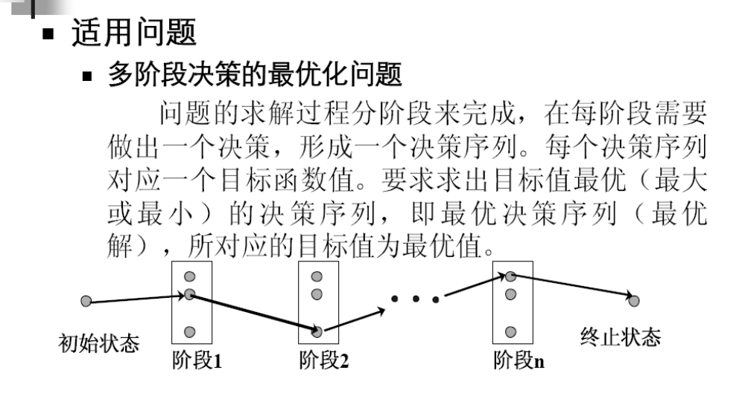
动态规划的适用问题
最优解满足最优性原理
子问题的重叠性

Slide 4
动态规划——多段决策过程
动态规划(Dynamic programming)是一种算法设计技术，可用来解决一种多段决策过程最优的通用方法。
多段决策过程最优
V₁
V₂
V₃
V₄
V₅
2
1
9
2
6
6
2
9
7
3
5
4
s
1
7
4
3
7
12
t
4
11
3
10
2
2
11
8
5
5
5
8
6
11
multistage graph problem
Notes:
有这样一类问题，它们的活动过程可以分为很多个阶段，而且在任何一阶段后的行为都仅依赖于I阶段的过程状态，而与I阶段之前的过程是如何达到这种状态的方式无关，这样的过程就构成了一个多阶段决策过程。

Slide 5
B₁
3
2
9
C₁
5
6
A
5
B₂
D
5
1
C₂
8
2
B₃
10

Slide 6
问题的引入：最短路问题
B₁
12
C₁
3
14
2
10
9
D₁
f₅(E)=0
6
6
5
A
5
B₂
10
C₂
E
4
5
D₂
2
1
13
8
B₃
12
C₃
10
11
求上述问题中A到E的最短路。

Slide 7
B₁
12
C₁
f₄(D₁)=5
3
14
2
10
9
D₁
f₅(E)=0
6
6
5
A
5
B₂
10
C₂
E
4
5
D₂
2
1
13
8
B₃
12
C₃
10
11

Slide 8
B₁
12
C₁
f₄(D₁)=5
3
14
2
10
9
D₁
f₅(E)=0
6
6
5
A
5
B₂
10
C₂
E
4
5
D₂
2
1
13
8
B₃
12
C₃
10
f₄(D₂)=2
11

Slide 9
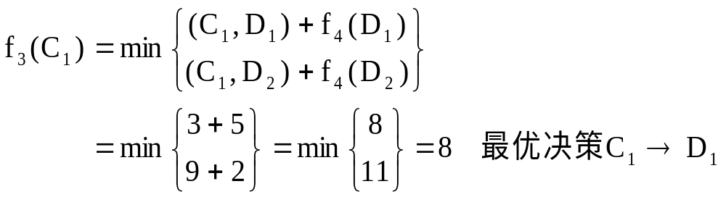
f₃(C₁)=8
B₁
12
C₁
f₄(D₁)=5
3
14
2
10
9
D₁
f₅(E)=0
6
6
5
A
5
B₂
10
C₂
E
4
5
D₂
2
1
13
8
B₃
12
C₃
10
f₄(D₂)=2
11

Slide 10
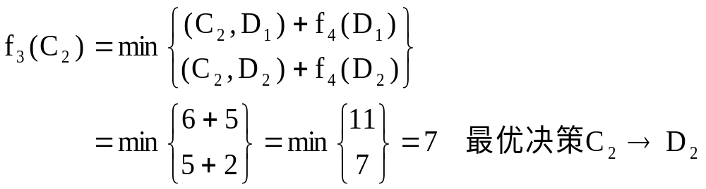
f₃(C₁)=8
B₁
12
C₁
f₄(D₁)=5
3
14
2
10
f₃(C₂)=7
9
D₁
f₅(E)=0
6
6
5
A
5
B₂
10
C₂
E
4
5
D₂
2
1
13
8
B₃
12
C₃
10
f₄(D₂)=2
11

Slide 11
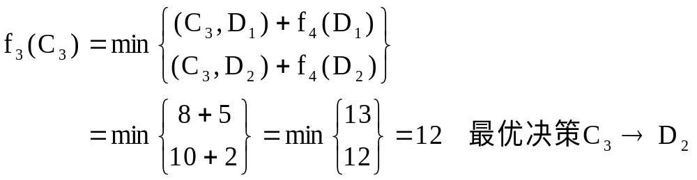
f₃(C₁)=8
B₁
12
C₁
f₄(D₁)=5
3
14
2
10
f₃(C₂)=7
9
D₁
f₅(E)=0
6
6
5
A
5
B₂
10
C₂
E
4
5
D₂
2
1
13
8
B₃
12
C₃
10
f₄(D₂)=2
11
f₃(C₃)=12

Slide 12
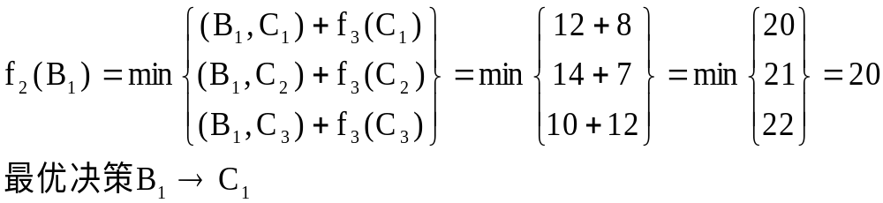
f₂(B₁)=20
f₃(C₁)=8
B₁
12
C₁
f₄(D₁)=5
3
14
2
10
f₃(C₂)=7
9
D₁
f₅(E)=0
6
6
5
A
5
B₂
10
C₂
E
4
5
D₂
2
1
13
8
B₃
12
C₃
10
f₄(D₂)=2
11
f₃(C₃)=12

Slide 13
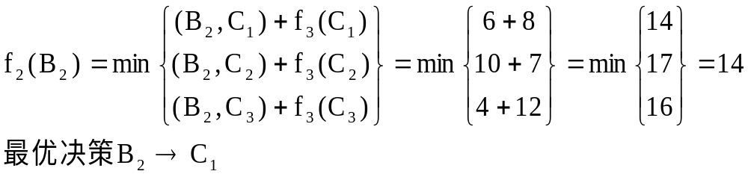
f₂(B₁)=20
f₃(C₁)=8
B₁
12
C₁
f₄(D₁)=5
3
14
2
f₂(B₂)=14
9
D₁
f₅(E)=0
10
f₃(C₂)=7
6
6
5
A
5
B₂
10
C₂
E
4
5
D₂
2
1
13
8
B₃
12
C₃
10
f₄(D₂)=2
11
f₃(C₃)=12

Slide 14
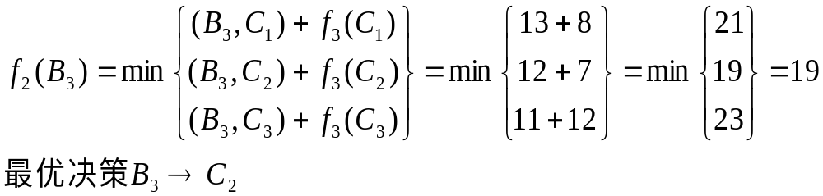
f₂(B₁)=20
f₃(C₁)=8
B₁
12
C₁
f₄(D₁)=5
3
14
2
f₂(B₂)=14
9
D₁
f₅(E)=0
10
f₃(C₂)=7
6
6
5
A
5
B₂
10
C₂
E
4
5
D₂
2
1
13
8
B₃
12
C₃
10
f₄(D₂)=2
11
f₂(B₃)=19
f₃(C₃)=12

Slide 15
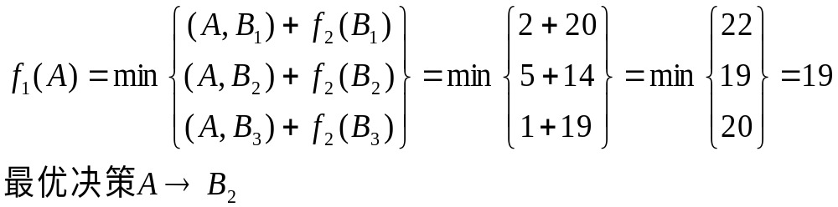
f₂(B₁)=20
f₃(C₁)=8
B₁
12
C₁
f₄(D₁)=5
3
14
f₁(A)=19
2
f₂(B₂)=14
9
D₁
f₅(E)=0
10
f₃(C₂)=7
6
6
5
A
5
B₂
10
C₂
E
4
5
D₂
2
1
13
8
B₃
12
C₃
10
f₄(D₂)=2
11
f₂(B₃)=19
f₃(C₃)=12

Slide 16
f₂(B₁)=20
f₃(C₁)=8
B₁
12
C₁
f₄(D₁)=5
3
14
f₁(A)=19
2
f₂(B₂)=14
9
D₁
f₅(E)=0
10
f₃(C₂)=7
6
6
5
A
5
B₂
10
C₂
E
4
5
D₂
2
1
13
8
B₃
12
C₃
10
f₄(D₂)=2
11
f₂(B₃)=19
f₃(C₃)=12
状态 最优决策 状态 最优决策 状态 最优决策 状态 最优决策 状态
A （ A，B₂） B₂

Slide 17
f₂(B₁)=20
f₃(C₁)=8
B₁
12
C₁
f₄(D₁)=5
3
14
f₁(A)=19
2
f₂(B₂)=14
9
D₁
f₅(E)=0
10
f₃(C₂)=7
6
6
5
A
5
B₂
10
C₂
E
4
5
D₂
2
1
13
8
B₃
12
C₃
10
f₄(D₂)=2
11
f₂(B₃)=19
f₃(C₃)=12
状态 最优决策 状态 最优决策 状态 最优决策 状态 最优决策 状态
A （ A，B₂） B₂ （B₂，C₁） C₁

Slide 18
f₂(B₁)=20
f₃(C₁)=8
B₁
12
C₁
f₄(D₁)=5
3
14
f₁(A)=19
2
f₂(B₂)=14
9
D₁
f₅(E)=0
10
f₃(C₂)=7
6
6
5
A
5
B₂
10
C₂
E
4
5
D₂
2
1
13
8
B₃
12
C₃
10
f₄(D₂)=2
11
f₂(B₃)=19
f₃(C₃)=12
状态 最优决策 状态 最优决策 状态 最优决策 状态 最优决策 状态
A （ A，B₂） B₂ （B₂，C₁） C₁ （C₁，D₁） D₁

Slide 19
f₂(B₁)=20
f₃(C₁)=8
B₁
12
C₁
f₄(D₁)=5
3
14
f₁(A)=19
2
f₂(B₂)=14
9
D₁
f₅(E)=0
10
f₃(C₂)=7
6
6
5
A
5
B₂
10
C₂
E
4
5
D₂
2
1
13
8
B₃
12
C₃
10
f₄(D₂)=2
11
f₂(B₃)=19
f₃(C₃)=12
状态 最优决策 状态 最优决策 状态 最优决策 状态 最优决策 状态
A （ A，B₂） B₂ （B₂，C₁） C₁ （C₁，D₁） D₁ （D₁，E） E
从A到E的最短路径为19，路线为A→B ₂→C₁ →D₁ →E

Slide 20
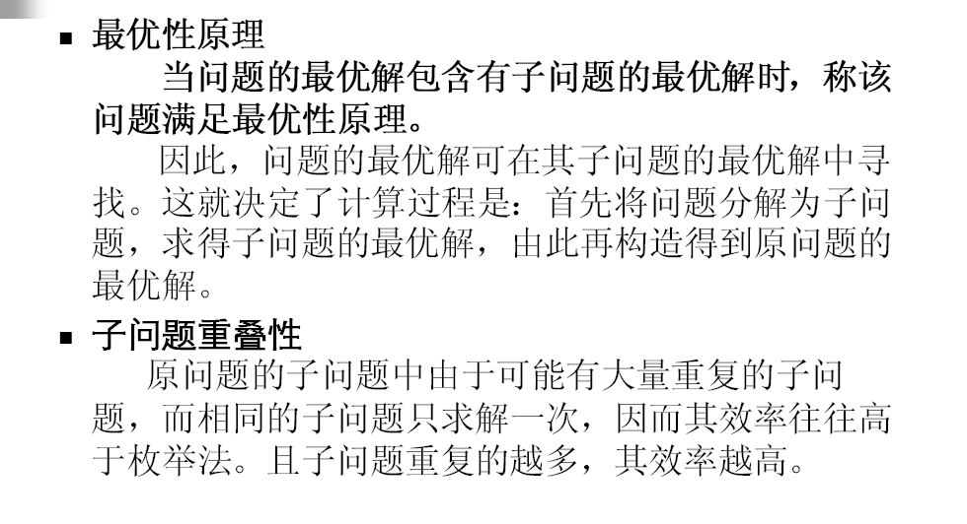
动态规划的适用问题

Slide 21

动态规划的适用问题
如果问题是由交叠的子问题构成，我们就可以用动态规划技术来解决。
一般来说这样的子问题出现在给定问题求解的递推关系中，这个递推关系中包含了相同类型的更小的子问题。
Notes:
不知道有没有人在这个BBS上讲过这个问题. 这个理论比较奇特, 但是和那些BT理论不同的是, 这个是数学界切切实实研究过的问题. 对于以前没有接触过这个问题的人, 这个理论最出人意外的结论是: 传统的求爱, 结婚过程是male-optimal的, 也就是说, 男性能够得到尽可能好的心上人, 女性却不然。
这个问题和图论有关, 最早是由两个美国数学家1962年在American Mathematical Monthly上提出的, 相关的参考文献其实很多。俺可以在这里大概讲一下。 假设有一百个男人和一百个女人, 每个男人都凭自己好恶给每个女人打分, 我最爱a, 其次爱b, 再次爱c...每个男人打的分不同, 你最爱的可能是我最讨厌的, 我最爱的可能是他不甚喜欢的. 每个女人也同样给每个男人打分。
然后就是求婚过程。
第一天上午, 所有的男人都向自己最爱的女人求婚。
下午, 每个女人看看自己有没有收到, 收到了多少人的求婚。 如果只收到一个男人的求婚, 那么就和他订婚. 如果收到多于一个男人的求婚, 那么就和其中她最爱的那个男人订婚, 同时把其他男人都锯掉. 如果一个求婚都没有, 不要着急, 最后总会有的。
晚上, 检查一遍, 如果所有女人都订婚了, OK, 万事大吉, 明天举行集体婚礼。
但如果还有女人没有订婚, 那么事情还没有完, 第二天还得重复。
第二天上午, 所有还没订婚的男人向自己次爱的女人求婚(因为昨天已经被他们的最爱锯了)。
下午, 每个女人再看一遍自己收到订婚的情况. 如果她已经订婚了, 但是又有一个她更爱的男人来向她求婚, 那就把原来那个锯掉, 再和这个更爱的男人订婚; 如果还没订婚, 那就和第一天的下午的处理一样。
晚上再检查一遍, 如果还是有人没有订婚, 那第三天再重复。
第三天上午, 所有没有订婚的男人, 包括第一天订了第二天又被踹出来的, 再向还没有锯过他的女人中他最爱的那个求婚
...
如此周而复始, 直到最后大家都订了婚, 便一起结婚。
这么个过程, 数学上可以证明:
第一, 这个过程会中止, 也就是说, 总有大家都订了婚的一天, 不可能无限循环。
第二, 中止后所有的婚姻是稳定婚姻. 所谓不稳婚姻是说, 比如说有两对夫妇M1, F1和M2, F2, M1的老婆是F1, 但他更爱F2; 而F2的老公虽说是M2. 但她更爱M1, 这样的婚姻就是不稳婚姻, M1和F2理应结合, 他们现在各自的婚姻都是错误. 我们能证明的是, 通过上面那个求婚过程, 所有的婚姻都是稳定的, 没有人犯错误.
第三, 比较引人注目的是, 这个过程是male-optimal的, 男性
能够获得尽可能好的伴侣, 比如说最后有二十个女人拒绝了他, 他仍然能够得到剩下的八十个女人中他最爱的那一个。
第四, 更有甚者, 这个过程是female-pessimal的, 女人总是
在可能的情况下被最不喜欢的人追上. 这一点没有那么直观的理解, 勉强要解释的话, 可以这么看: 虽说女人每换一次订婚对象, 都往上升一层, 但起点可能很低, 虽说在一步步接近她最爱的目标, 但最后往往达不到。 比如说还差三十名就达到她最爱的人了, 但这时Game Over, 所有的人都已订了婚, 这样她也只能死了心了。 还有三十个她更爱的人还没向她求过婚, 可是她却已无可奈何了...
俺们上算法课的时候有一整节课专讲这个问题, 上完课男生一个个眉花眼笑, 不过女生们的嘴撅得可以挂胡庐瓶了。。。。。
这个理论给mm们的最大教训是, 想要好gg, 自己就得主动。

Slide 22
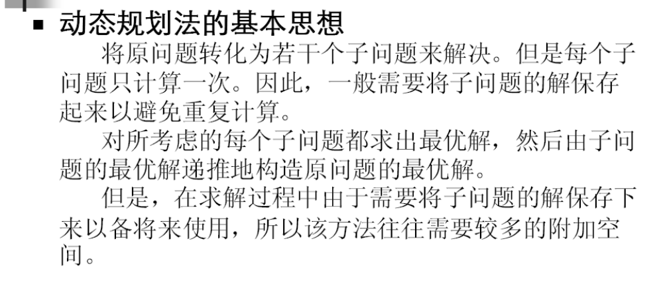
动态规划解决问题的思想
Fibonacci sequence: 0 , 1 , 1 , 2 , 3 , 5 , 8 , 13 , 21 , …
F_{i} = i if i ≤ 1
F_{i} = F_{i-1} + F_{i-2} if i ≥ 2

Slide 23
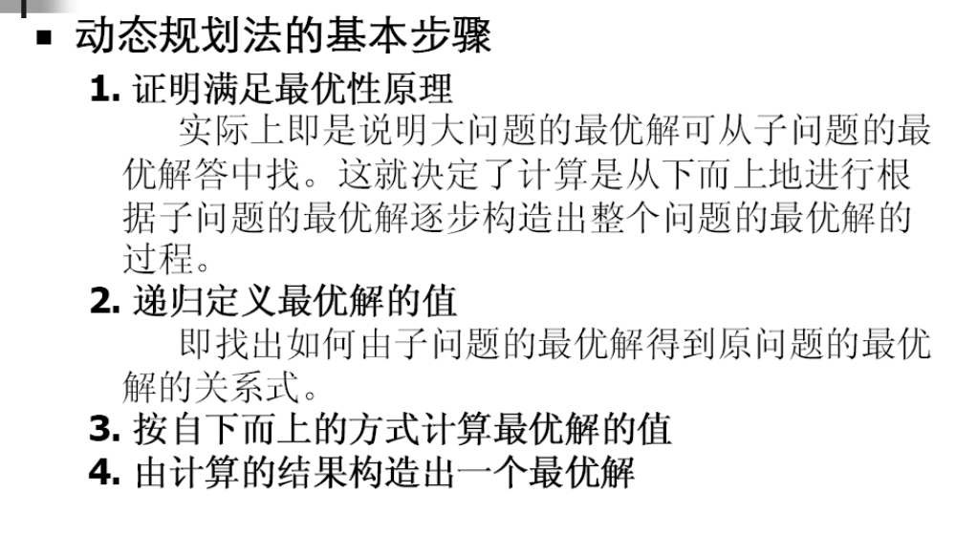
动态规划的基本步骤

Slide 24
动态规划—数字三角形问题
7
3 8
8 1 0
2 7 4 4
4 5 2 6 5
在上面的数字三角形中寻找一条从顶部到底边的路径，使得路径上所经过的数字之和最大。路径上的每一步都只能往左下或右下走。只需要求出这个最大和即可，不必给出具体路径。

Slide 25
动态规划—数字三角形问题
算法一：递归的想法
  设f(i, j) 为三角形上从点(i, j)出发向下走的最长路经，则
  f(i, j) = max(f(i+1, j), f(i+1, j+1))
  要输出的就是f(0, 0)即从最上面一点出发的最长路径。
  以D(r, j)表示第r行第 j个数字，以MaxSum(r, j) 代表从第 r 行的第 j 个数字到底边的各条路径中，数字之和最大的那条路径的数字之和，则本题是要求MaxSum(0, 0) 。
  （假设行编号和一行内数字编号都从0开始)。

Slide 26
解题思路
典型的动态规划问题
  从某个D(r, j)出发，显然下一步只能走D(r+1, j)或者
  D(r+1, j+1)，所以对于n行的三角形：
  if ( r = n-1 )
  MaxSum(r, j) = D(n-1, j)
  else
  MaxSum(r, j) = Max(MaxSum(r+1, j), MaxSum(r+1, j+1))+D(r, j);
如果采用递归的方法，深度遍历每条路径，存在大量重复计算，则时间复杂度为 2^{n}，对于 n=100，肯定超时。
解决办法：
如果每算出一个MaxSum(r, j)就保存起来，则可以用O(n²)时间完成计算。因为三角形的数字总数是 n(n+1)/2
此种方法有顺推法和逆推法

Slide 27
#include <iostream.h>
#define MAX 101
int triangle[MAX][MAX];
int n;
int longestPath(int i, int j);
void main(){
int i,j;
cin >> n;
for(i=0;i<n;i++)
for(j=0;j<=i;j++)
cin >> triangle[i][j];
cout << longestPath(0,0) << endl;
}
int longestPath(int i, int j){
if(i==n-1) return triangle[i][j];
int x = longestPath(i+1,j);
int y = longestPath(i+1,j+1);
if(x<y) x=y;
return x+triangle[i][j];
}

Slide 28
矩阵链乘问题
矩阵链乘法的实现
  矩阵乘法满足结合律；
  计算一个矩阵链的乘法可有多种方法:
    例如, （A₁×A₂×A₃×A₄）
    =（A₁×(A₂×(A₃×A₄)))
    =（(A₁×A₂)×(A₃×A₄）)
    ....
    = (（A₁×A₂）×A₃)×A₄)

Slide 29
矩阵链乘问题
问题描述：
输入：<A₁,A₂,...,A_{n}>,A_{i}是矩阵，A_{i}与A_{i＋1}可乘，i＝1, 2,…, (n-1)；
输出：计算A₁×A₂×...×A_{n}的最小代价方法
矩阵乘法的代价/复杂性: 乘法的次数
若A是p×q矩阵，B是q×r矩阵，则A×B的代价是O(pqr)

Slide 30









矩阵链乘问题
穷举法
设有四个矩阵A、B、C、D，它们的维数分别是：
总共有五中完全加括号的方式
16000, 10500, 36000, 87500, 34500
不同计算顺序有不同的代价！

Slide 31
动态规划—矩阵链乘问题
动态规划算法：
分析最优解的结构；
递归地定义最优值；
自底向上地计算出最优值，并获取构造最优解的信息
根据构造最优解的信息构造优化解。

Slide 32
动态规划—矩阵链乘问题
两个记号
  A[i : j]=A_{i}×A_{i+1}×....×A_{j}
  m[i, j]=计算A[i : j]的最少乘法次数
最优解的结构
  若计算A[1:n]的最优顺序在k处断开矩阵链, 即A[1:n]=A[1:k]×A[k+1:n]，则在A[1:n]的最优顺序中，对应于子问题A[1:k]的解必须是A[1:k]的最优解，对应于子问题A[k+1:n]的解必须是A[k+1:n]的最优解。
具有最优子结构：
问题的最优解包括子问题的最优解

Slide 33
动态规划—矩阵链乘问题
A₁×A₂×A₃×A₄
子问题重叠性
(A₁)×(A₂×A₃×A₄)
(A₁×A₂)×(A₃×A₄ )
(A₁×A₂× A₃)×(A₄ )
(A₃×A₄)
(A2×A3)
(A3× A4)
(A₃×A₄)
(A₃×A₄)
(A₁× A₂)
(A₁×A₂ )
(A₁×A₂)
(A₂×A₃)
(A₁×A₂)
(A₂×A₃)
(A₂×A₃)
具有子问题重叠性

Slide 34




动态规划—矩阵链乘问题
可以递归地定义m[i, j]为：
的位置只有 种可能
其中，p_{i-1}p_{k}p_{j}是计算A[i:k]×A[k+1:j]所需乘法数，A[i:k]和A[k+1:j]分别是p_{i-1}×p_{k}和p_{k}×p_{j}矩阵。

Slide 35
自底向上计算最优值
m[i, j]= min_{i≤ k <j} { m[i, k] + m[k+1, j] + p_{i-1} p_{k} p_{j} }
m[1][1]
m[1][2]
m[1][3]
m[1][4]
m[1][5]
m[2][2]
m[2][3]
m[2][4]
m[2][5]
m[3][3]
m[3][4]
m[3][5]
m[4][4]
m[4][5]
m[2, 2]+m[3, 4] ＋p₁p₂p₄
m[2, 3]+m[4, 4] ＋p₁p₃p₄
m[5][5]
m[2, 4] = min{

Slide 36
自底向上计算最优值
m[i, j]= min_{i≤ k <j} { m[i, k] + m[k+1, j] + p_{i-1} p_{k} p_{j} }
m[1][1]
m[1][2]
m[1][3]
m[1][4]
m[1][5]
m[2][2]
m[2][3]
m[2][4]
m[2][5]
m[3][3]
m[3][4]
m[3][5]
m[4][4]
m[4][5]
m[5][5]

Slide 37
自底向上计算最优值
void MatrixChain(int *p，int n，int **m，int **s)
{
for (int i = 1; i <= n; i++) m[i][i] = 0;
for (int r = 2; r <= n; r++) /* 计算第r个对角线 */
for (int i = 1; i <= n - r+1; i++) {
int j=i+r-1; /* 计算m[i][j] */
m[i][j] = m[i+1][j]+ p[i-1]*p[i]*p[j];
s[i][j] = i;
for (int k = i+1; k < j; k++) {int t = m[i][k] + m[k+1][j] + p[i-1]*p[k]*p[j];
if (t < m[i][j]) { m[i][j] = t; s[i][j] = k;}
}
}
}
获取构造最优解的信息：S[i][j]记录A[i:j]的最优次序的断开位置k

Slide 38

动态规划—矩阵链乘问题
A1 | A2 | A3 | A4 | A5 | A6
30×35 | 35×15 | 15×5 | 5×10 | 10×20 | 20×25
算法复杂度分析：
算法matrixChain的主要计算量取决于算法中对r，i和k的3重循环。循环体内的计算量为O(1)，而3重循环的总次数为O(n³)。因此算法的计算时间上界为O(n³)。算法所占用的空间显然为O(n²)。

Slide 39

动态规划—矩阵链乘问题

Slide 40
矩阵链乘运行举例
MatrixChain用矩阵m[i][j], s[i][j]存放子问题A[i: j]的最小计算量以及相应的断点。
设要计算矩阵连乘积A₁A₂A₃A₄A₅A₆，其维数分别为35×35, 35×15, 15×5, 5×10, 10×20, 20×25, 即p₀=35, p₁=35, p₂=15, p₃=5, p₄=10, p₅=20, p₆=25。
当r=2，执行第(5)句完成了相邻矩阵A[i][i+1]=p[i–1]*p[i]*p[j] 的计算，并在s[i][j]中添入了相应的断点。其中的第(7)句因为j = i+1(k=i+1)而被跳过去了，实际并没有执行。
MatrixChain将如下面红色箭头所示的过程逐个计算子问题A[i: j]：
当r=3，i=1时，执行第(5)句计算A[1:1][2:3]， m[1][3] = m[2][3] + p[0]*p[1]*p[3] = 2625 +30*35*5 = 7875
当r=3，i=2时，执行第(5)句计算A[2:2][3:4]，m[2][4] = m[3][4] + p[1]*p[2]*p[4] = 750 +35*15*10 = 6000
执行for (int i = 1; i <= n; i++) m[i][i] = 0后将对角线元素全部置零，即子问题A[i][i] = 0。
当r=3，i=3时，执行第(5)句计算A[3:3][4:5]，m[3][5] = m[4][5] + p[2]*p[3]*p[5] = 1000 +15*5*20 = 2500
类似的，当r=4、5、6时，可以计算出相应的m[i][j]及其相应的断点s[i][j]，如下图中所示：
由m[1][6]=15125可知这6个矩阵连乘积的最小运算次数为15125。由s[1][6] = 3可知A[1: 6]的最优计算次序为A[1: 3] A[4: 6]；由s[1][3]=1可知A[1: 3]的最优计算次序为A[1: 1] A[2: 3]；由s[4][6]=5可知A[4: 6]的最优计算次序为A[4: 5] A[6: 6]；因此最优计算次序为：(A₁(A₂A₃))((A₄A₅)A₆)。
当r=3，i=4时，执行第(5)句计算A[4:4][5:6]，m[4][6] = m[5][6] + p[3]*p[4]*p[6] = 5000 +5*10*25 = 6250
执行第(7)句计算A[2:3][4:4]， t = m[2][3]+m[4][4]+ p[1]*p[3]*p[4] = 2625+0+35*5*10 = 4375＜6000，所以m[2][4]改为4375，断点改为3。
执行第(7)句计算A[3:4][5:5]， t = m[3][4]+m[5][5]+ p[2]*p[4]*p[5] = 750+0+15*10*20 = 3750＞2500，所以m[3][5]仍为2500，断点仍为3。
执行第(7)句计算A[4:5][6:6]， t = m[4][5]+m[6][6]+ p[3]*p[5]*p[6] = 1000+0+5*20*25 = 3500＜6250，所以m[4][6]改为3500，断点改为5。
执行第(7)句计算A[1:2][3:3]， t = m[1][2] + m[3][3] + p[0]*p[2]*p[3] = 15750+0+35*15*5 = 18375＞7875，所以m[1][3]不变，断点仍为1。
1 2 3 4 5 6
1 2 3 4 5 6
1
2
3
4
5
6
0
15750
7875
9375
11875
15125
1
2
3
4
5
6
1
1
3
3
3
0
2625
4375
7125
10500
6000
2
3
3
2
3
0
750
2500
5375
3
3
3
m[i][j]
3500
s[i][j]
0
1000
6250
4
5
4
0
5000
5
0

Slide 41
矩阵链乘运行举例
void Traceback(int i, int j, int* *s)
{
if (i = =j) return;
Traceback(i,s[i][j],s);
Traceback(s[i][j]+1,j,s);
cout <<“Multiply A”<<i<<“,”<<s[i][j];
cout << “and A”<<(s[i][j]+1)<<“,”<<j;
<< endl;
}
调用Traceback(1, n,s)
即可输出A[1:n]的最优计算顺序

Slide 42
算法复杂度分析
时间复杂性
  计算代价的时间
    三层循环, 循环体内的计算量O(1)；
    O(n³)
  构造最优解的时间: O(n)
  总时间复杂性为：O(n³)
空间复杂性
  使用数组m和S
  需要空间O(n²)

Slide 43
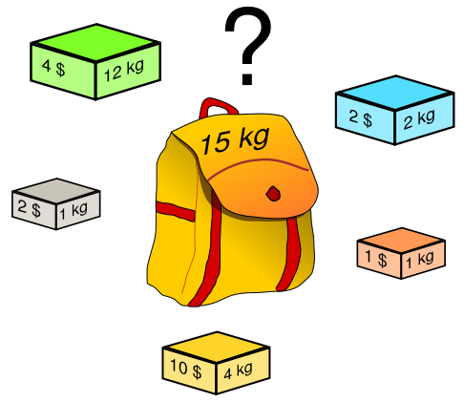
背包问题(The Knapsack Problem)
重量 | w₁ | w₂ | ... | w_{n}
价值 | v₁ | v₂ | ... | v_{n}
n个物品，背包容量W

Slide 44
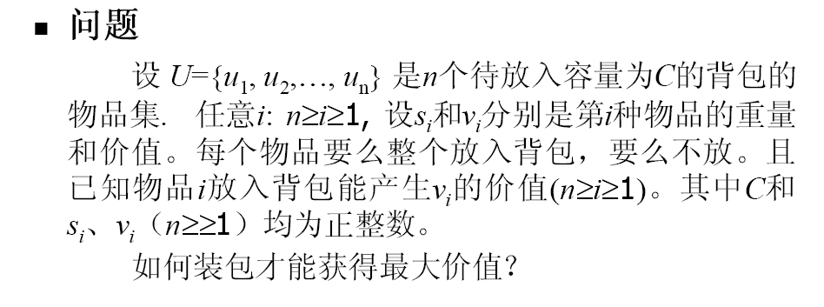
0-1背包问题

Slide 45
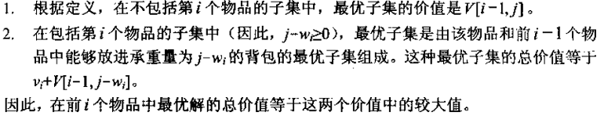
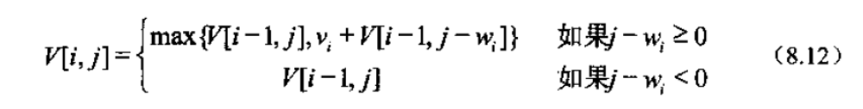
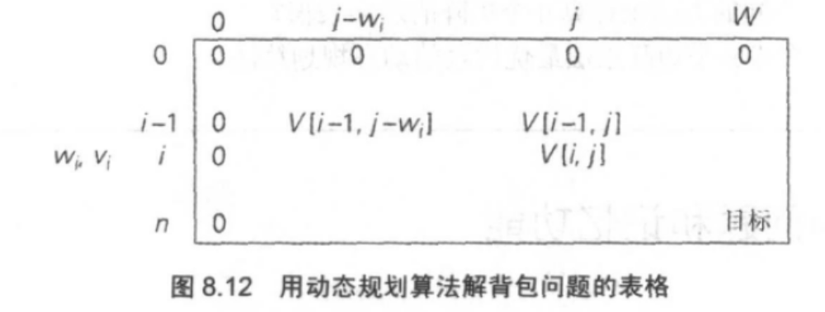
0-1背包问题

Slide 46
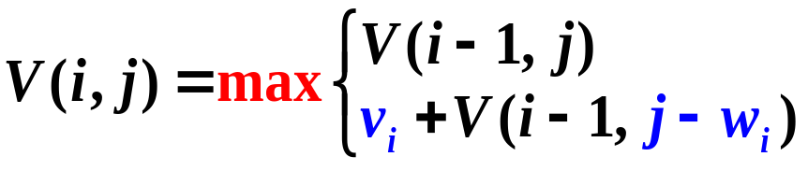
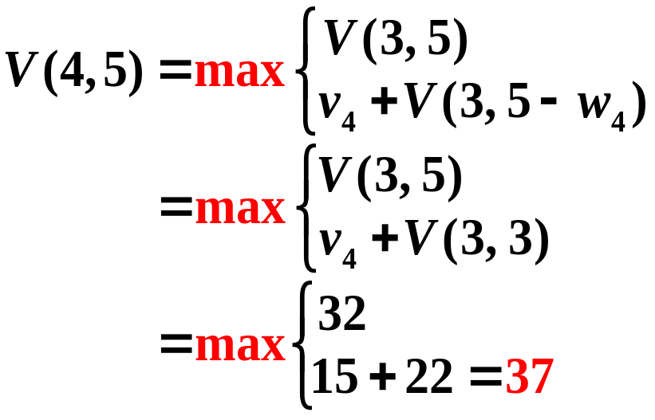
  【算例】动态规划法解 01 背包问题
    已知 01 背包数据如下表，求：放入背包的最有价值物品集合。
物品 i | 重量 w_{i} | 价值 v_{i} | 承重量 W
1 | w₁ = 2 | v₁ = 12 | W = 5
2 | w₂ = 1 | v₂ = 10
3 | w₃ = 3 | v₃ = 20
4 | w₄ = 2 | v₄ = 15
按行或列填表计算的结果
例如：
V | j=0 | 1 | 2 | 3 | 4 | 5
i=0 | 0 | 0 | 0 | 0 | 0 | 0
1 | 0 | 0 | 12 | 12 | 12 | 12
2 | 0 | 10 | 12 | 22 | 22 | 22
3 | 0 | 10 | 12 | 22 | 30 | 32
4 | 0 | 10 | 15 | 25 | 30 | 37
接下来，找出最优解的物品集合。

Slide 47
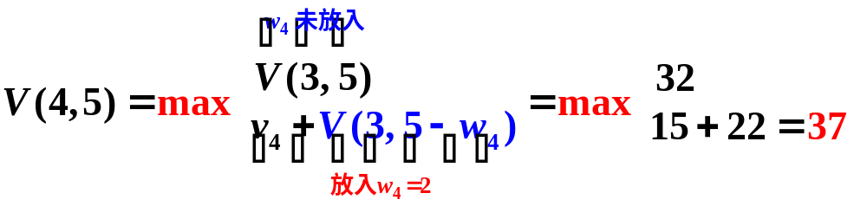
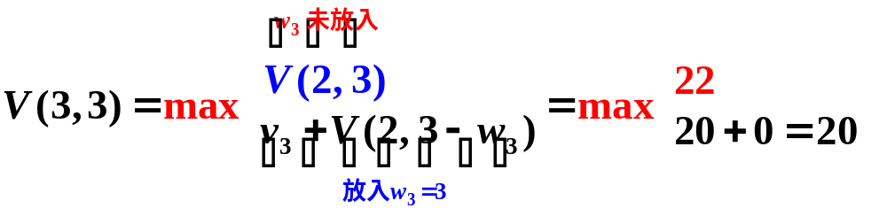
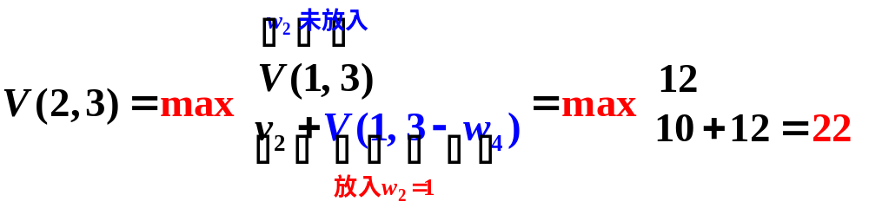
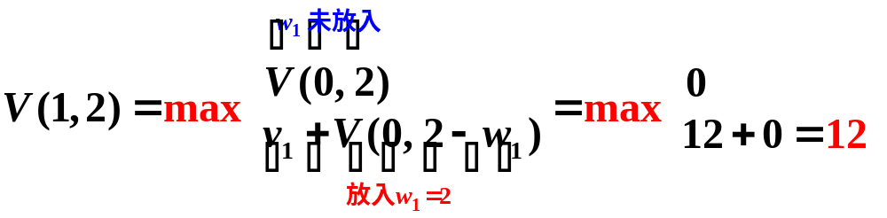
    回溯最优解，找到最优子集 { w₁ , w₂ , w₄ }
最优解有w₄
最 优 解 回 溯计算
最优解无w₃
最优解有w₂
最优解有w₁

Slide 48
01背包的动态规划算法（带记忆功能）
  01背包的动态规划算法（带记忆功能）
    算法递推式：
    V(i, j) = max { V(i-1, j), v_{i}+V(i-1, j-w_{i}) }
    交叠子问题：
    直接用递推式设计递归算法，产生交叠子问题，本章前面已讲过交叠
    子问题。重复计算公共子问题，算法效率低下（指数级甚至更差）。
    避免交叠子问题的递归算法：
    递归过程（内层为更小子问题）是自顶向下的（规模减小），缺点是
    将产生交叠子问题。动态规划算法采用自底向上计算（规模渐大），
    可避免交叠子问题的重复计算缺点。但是，自底向上计算的缺点是：
    对某些问题，可能有一部分子问题的求解是不必要的，比如某个序列
    后项由前面紧邻的2个奇数项构成，前面偶数项的计算就是非必要的。
    问1：如何设计无交叠子问题的递归算法？（两种策略的结合）
    问2：递归算法会对非必要子问题进行求解吗？理由是什么？
    答1：保存已计算的子问题结果，后续计算需要时查表，不再计算。
    答2：不会。计算结果需要递归式中的各项，否则计算不出来。

Slide 49
01背包的动态规划算法（带记忆功能）续
MFKnapsack(i, j) // 带记忆功能。没有求最优子集的组成。
// 数组W[1...n]、Value[1...n]、表V[0...n, 0...w]是全局变量，
初始化 V[0...n, 0...w]← -1； V[0, 0]←0;
if (V[i, j] < 0) // 未计算，递归计算V[i, j]。否则不计算，查表得V[i, j]
if (j < W[i]) V[i, j]←MFKnapsack(i-1, j);
else V[i, j]←max( MFKnapsack(i-1, j), Value[i] + MFKnapsack(i-1, j-W[i]) )
return V[i, j]; // 直接返回结果（>=0, 查表）或计算结果(<0)
V | j=0 | 1 | 2 | 3 | 4 | 5
i=0 | 0 | 0 | 0 | 0 | 0 | 0
1 | 0 | 0 | 12 | - | 12 | 12
2 | 0 | - | 12 | 22 | - | 22
3 | 0 | - | - | 22 | - | 32
4 | 0 | - | - | - | - | 37
对例子应用该算法，只计算
粗框内20个有效值中的10个.
带记忆功能算法的效率与自底
向上算法效率类型一样，提高
效率不会超过一个常数因子。

Slide 50
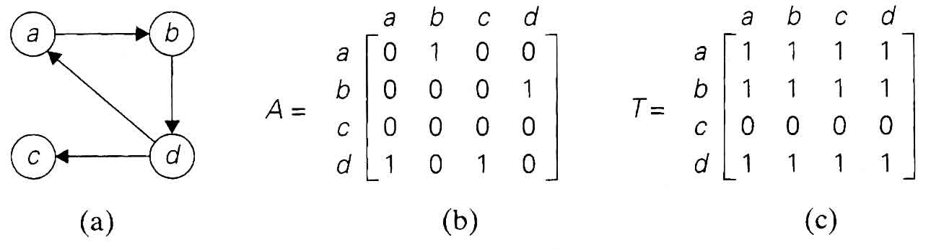
Warshall算法
有向图的传递闭包
  一个n顶点有向图的传递闭包可以定义为一个n阶布尔矩阵T={t_{ij}}，如果顶点i到顶点j存在一条有效路径，则t_{ij}=1,否则t_{ij}=0。
蛮力法
可以采用深度优先或广度优先来遍历有向图生成传递闭包。

Slide 51
Warshall算法思想
划分阶段
  用n阶布尔矩阵R^{(k)}(0≤k ≤n)来表示有向图中任意一对节点是否有有向路径的信息。
  具体来说，当且仅当，从节点i到节点j存在一条有向路径，且该路径上的每一个中间节点的编号都不大于k时，矩阵R^{(k)}的第i 行第 j 列的元素r_{ij}^{(k)}=1。
  因此，可将原问题划分为如下的决策阶段：
  R⁽⁰⁾,…, R^{(k-1)}, R^{(k)},…, R^{(n)}
v_{i}，每个节点编号都不大于k的中间节点集，v_{j}

Slide 52
Warshall算法思想
确定递推关系式
  对于路径：
  v_{i}，每个节点编号都不大于k的中间节点集C，v_{j}
  情况1：k∈C，那么中间节点集合的节点编号定不会大于k-1，因此有：
  r_{ij}^{(k)}=r_{ij}^{(k-1)} , k∈C
  情况2： k∈C ，则有路径：
  v_{i}，编号≤k-1的节点集，k，编号≤k-1的节点集， v_{j}
  此时节点i到节点j是否有路径，取决于两部分“编号≤k-1的节点集”，因此有：
  r_{ij}^{(k)}=r_{ik}^{(k-1)} 和 r_{kj}^{(k-1)} , k∈C

Slide 53
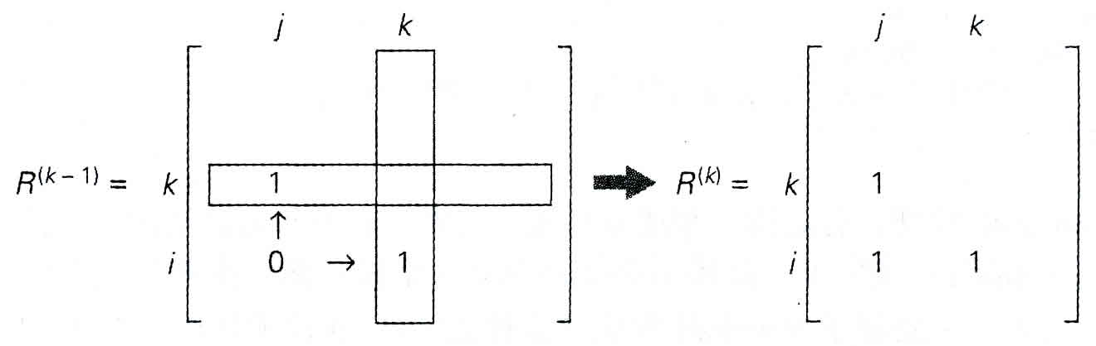
Warshall算法思想
递推关系式
r_{ij}^{(k-1)} , k∈C
r_{ij}^{(k)}=
r_{ik}^{(k-1)} 和 r_{kj}^{(k-1)} , k∈C

Slide 54
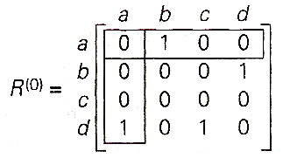
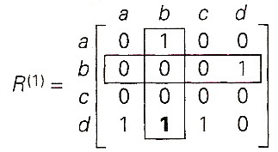
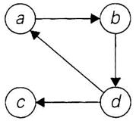
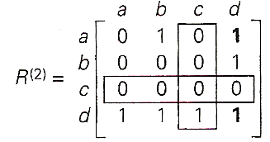
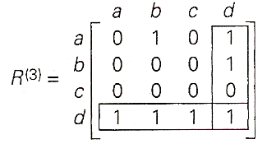
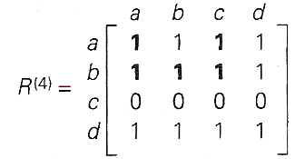
Warshall算法实例

Slide 55

Warshall算法
算法 Warshall(A[1..n,1..n])
//实现计算传递闭包的Warshall算法
//输入：包括n个节点有向图的邻接矩阵
//输出：该有向图的传递闭包
R⁽⁰⁾←A
for(k←1;k<=n;k++)
for(i←1;i<=n;i++)
for(j←1;j<=n;j++)
R^{(k)}[i,j]←R^{(k-1)}[i,j] or R^{(k-1)}[i,k] and R^{(k-1)}[k,j]
return R^{(n)}
Warshall算法的时间效率是Θ(n³)
如果使用邻接链表来表示图，用图的遍历的效率要比Warshall好

Slide 56
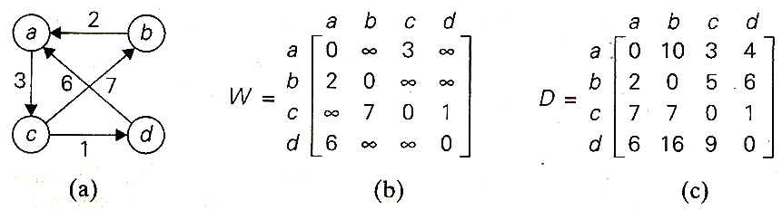
Floyd算法 the All-Pairs Shortest-path Problem
完全最短路径问题要求找出一个有n个节点的加权连通图中每个节点到其他所有节点之间的最短距离。
可以使用类似于Washall算法的方法来生成这个最短距离矩阵，这就是Floyd算法。

Slide 57
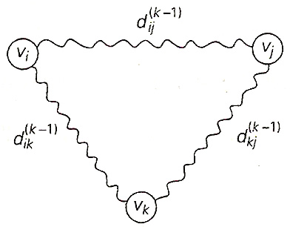
Floyd算法的思想
Floyd算法通过一系列n阶矩阵来计算一个n节点加权图的最短距离矩阵。
D⁽⁰⁾,…, D^{(k-1)}, D^{(k)},…, D^{(n)}
矩阵D^{(k)}表示矩阵中任意一对节点间的最短路径值，该路径上的最大编号节点不大于k
v_{i}，每个节点编号都不大于k的中间节点集，v_{j}
  v_{i}，编号≤k-1的节点集，k，编号≤k-1的节点集， v_{j}
当k≥1,d(0)=w_{ij}时
d_{ij}^{(k)}=min{d_{ij}^{(k-1)},d_{ik}^{(k-1)}+d_{kj}^{(k-1)}}

Slide 58
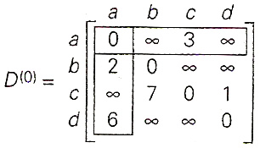
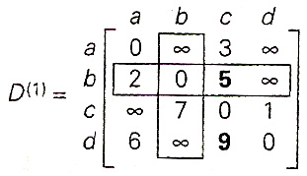
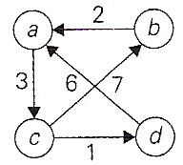
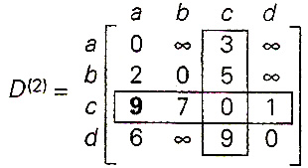
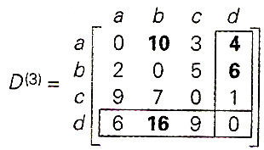
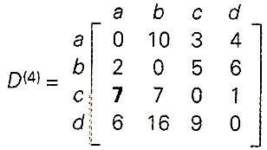

Floyd算法实例
思考：如果有向图中出现负长度的边，Floyd算法
是否能得到正确结果？

Slide 59
动态规划小结
动态规划方法是一种对具有交叠子问题进行求解的技术。
动态规划建议，对交叠子问题的每个较小子问题求解一次后记录在表中，就可以从表中得到原始问题的解。
对一个最优问题应用动态规划方法要求该问题满足最优性原则：一个最优问题的任何实例的最优解是由该实例的子实例的最优解组成的。

